Slide 1
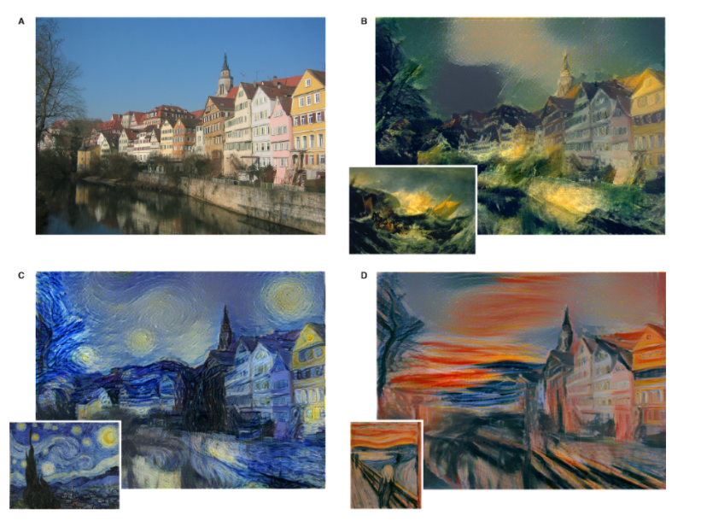

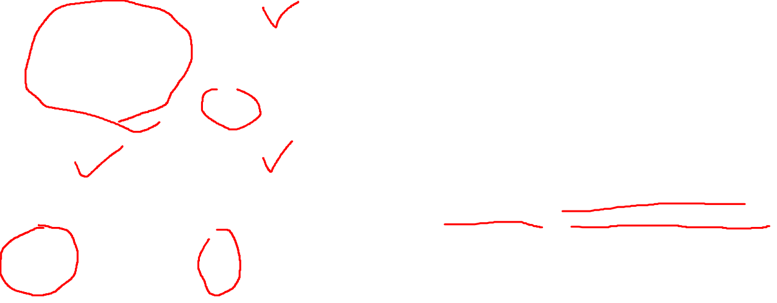
8.3 뉴럴 스타일 트랜스퍼
뉴럴 스타일 트랜스퍼는 타깃 이미지의 콘텐츠를 보존 하면서 참조 이미지의 스타일을 타깃 이미지에 적용하는 방법입니다.
목표를 표현한 손실 함수를 정의하고 이 손실을 최소화합니다. 여기서 원하는 것은 참조의 이미지 스타일을 적용하면서 원본 이미지의 콘텐츠를 보존하는 것입니다.

Slide 2
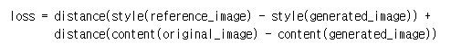
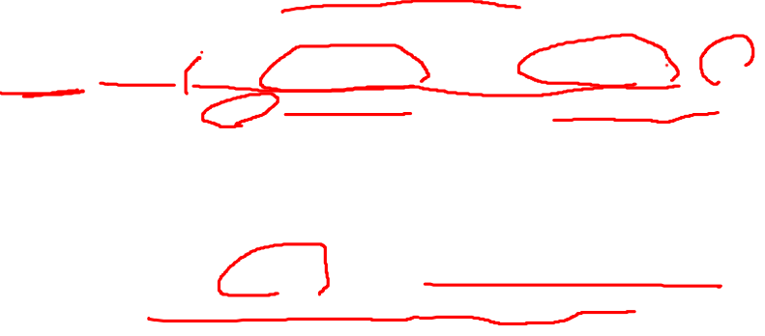
손실 함수
distance는 L2 노름 같은 노름 함수입니다.
content 함수는 이미지의 콘텐츠 표현을 계산합니다. style 함수는 이미지의 스타일 표현을 계산합니다.
이 손실을 최소화 함으로서 참조 이미지의 스타일을 사용한 원본 이미지의 컨텐츠를 정확하게 만들 수 있다.

Slide 3
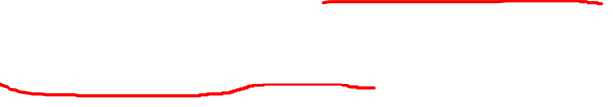
콘텐츠 손실
타깃 이미지와 생성된 이미지를 사전 훈련된 컨브넷에 주입하여 상위 층의 활성화를 계산합니다.
이 두 값 사이의 L2 노름이 콘텐츠 손실로 사용하기에 좋습니다. 상위 층에서 보았을 때 생성된 이미지와 원본 타깃 이미지를 비슷하게 만들 것입니다. 컨브넷의 상위 층이 보는 것이 입력 이미지의 콘텐츠라고 가정하면 이미지의 콘텐츠를 보존하는 방법으로 사용할 수 있습니다.

Slide 4
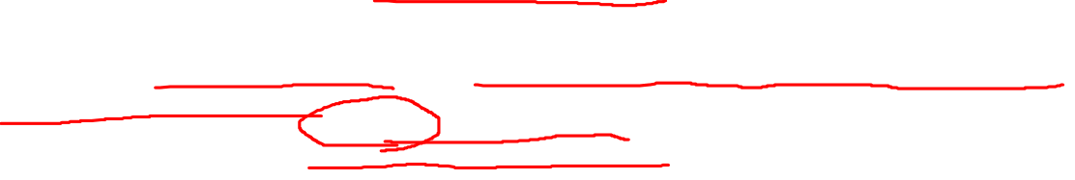
스타일 손실
스타일 손실은 컨브넷의 여러 층을 사용합니다. 하나의 스타일이 아니라 참조 이미지에서 컨브넷이 추출한 모든 기의 스타일을 잡아야 합니다.
게티스 등은 층의 활성화 출력의 그람 행렬을 스타일 손실로 사용했습니다. 그람 행렬은 층의 특성 맵들의 적입니다.
내적은 층의 특성 사이에 있는 상관관계를 표현한다고 이해할 수 있습니다. 이런 특성의 상관관계는 특정 크기의 공간적인 패턴 통계를 잡아 냅니다. 경험적으로 봤을 때 이 층에서 찾은 텍스처에 대응됩니다.
스타일 참조 이미지와 생성된 이미지로 층의 활성화를 계산합니다. 스타일 손실은 그 안에 내재된 상관관계를 비슷하게 보존하는 것이 목적입니다. 결국 스타일 참조 이미지와 생성된 이미지에서 여러 크기의 텍스처가 비슷하게 보이도록 만듭니다.

Slide 5
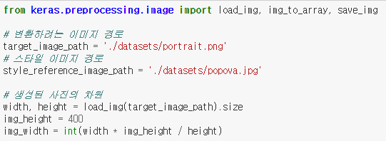
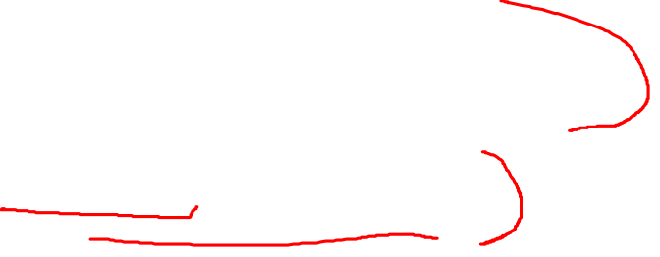
구현(1)
입력 이미지와 참조 이미지의 경로 설정
출력 이미지의 크기 설정

Slide 6
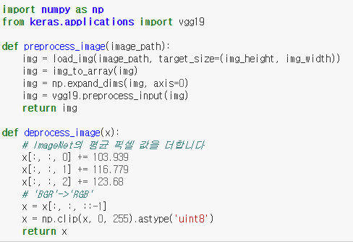
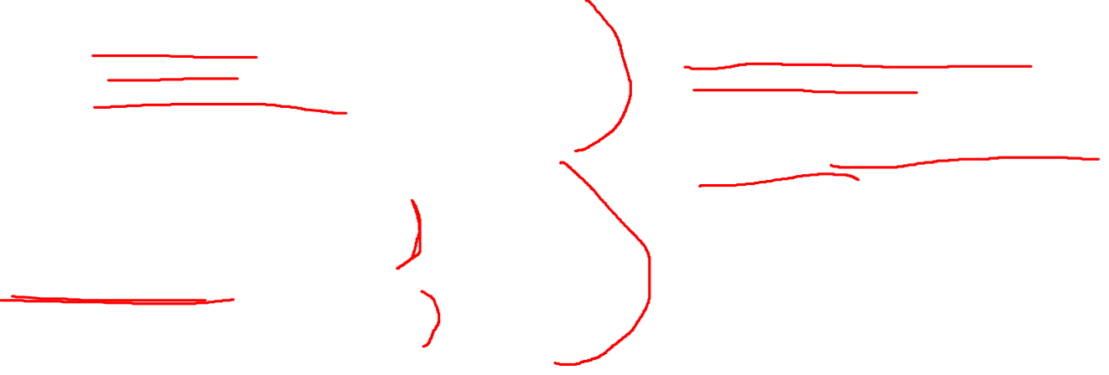
구현(2)
VGG19 컨브넷에 입출력할 이미지의 로드, 전처리,
사후 처리를 위한 함수 정의
이미지넷의 평균 픽셀 값을 더하고 BGR을 RGB로
변환하는 과정은 input 함수에서 일어나는 변환을
복원하는 과정이다.

Slide 7
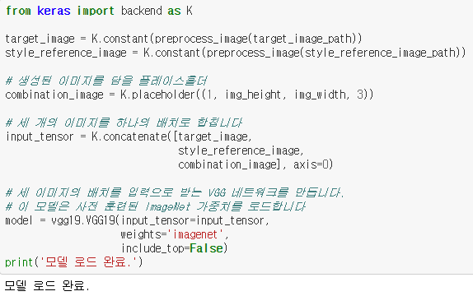
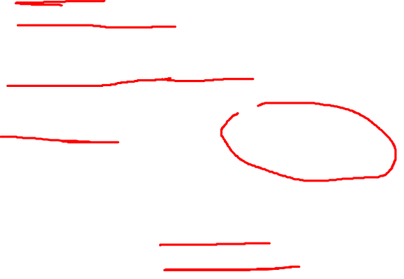
구현(3)
VGG19 네트워크 설정
참조 이미지, 입력 이미지, 생성된 이미지가 담긴
플레이스홀더를 하나의 배치로 합치고 입력으로
사용합니다.
사전 훈련된 이미지넷 가중치를 로드합니다.

Slide 8
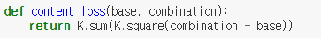
구현(4)
콘텐츠 손실 정의

Slide 9
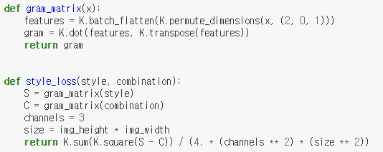
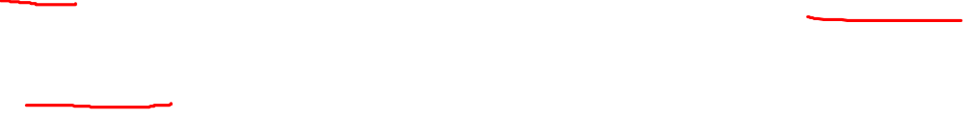
구현(5)
스타일 손실 정의
유틸리티 함수를 사용하여 입력 행렬의 그람 행렬을
계산합니다.
그람행렬: 실수체에서정의하는경우 ,그람매트릭스(
그람행렬)G 는 어떤 벡터 M 과 그들의 집합 V를
예약했을때,이들의 내적 곱의 모든 경우의 행렬
표현입니다.

Slide 10
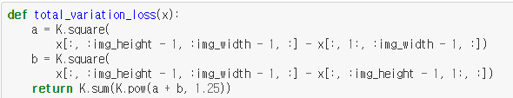
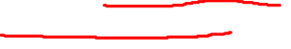
구현(6)
총 변위 손실 정의
이는 생성된 이미지가 공간적인 연속성을 가지도록
도와주고 픽셀의 격자무늬가 과도하게 나타나는 것을
방지합니다.

Slide 11
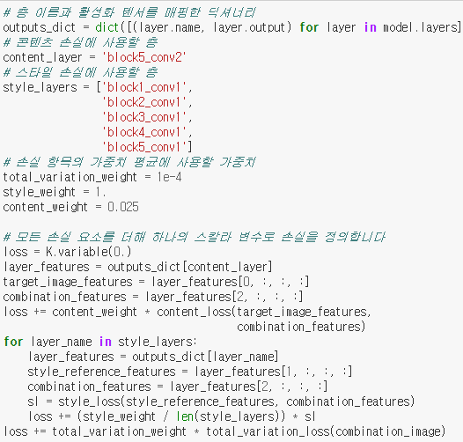
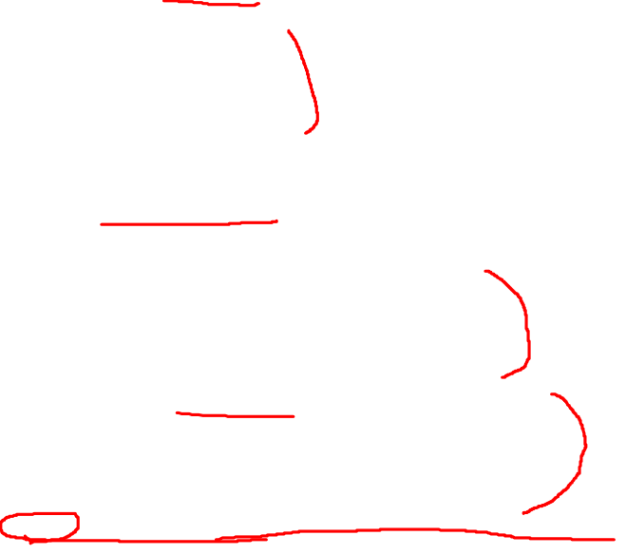
구현(7)
최소화할 최종 손실 정의하기
최소화할 손실은 이 세 손실의 가중치 평균입니다.
콘텐츠 손실은 block5_conv2 층 하나만 사용해서
계산합니다. 스타일 손실을 계산하기 위해서는 하위
층과 상위 층에 걸쳐 여러 층을 사용합니다. 그리고
마지막에 총 변위 손실을 추가합니다.
사용하는 스타일 참조 이미지와 콘텐츠 이미지에
따라 content_weight 계수(전체 손실에 기여하는
콘텐츠 손실의 정도)를 조정하는 것이 좋습니다.
content_weight가 높으면 생성된 이미지에 타깃
콘텐츠가 더 많이 나타나게 됩니다.

Slide 12
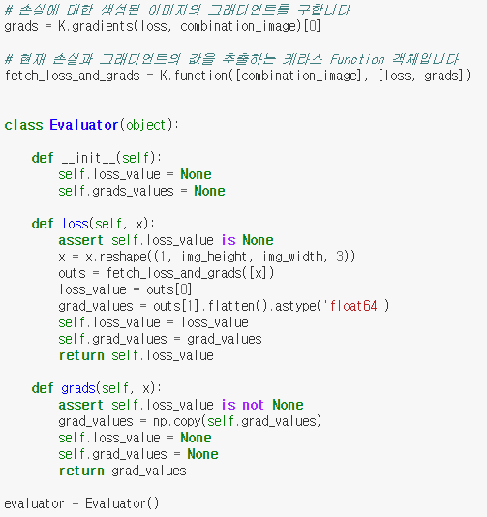
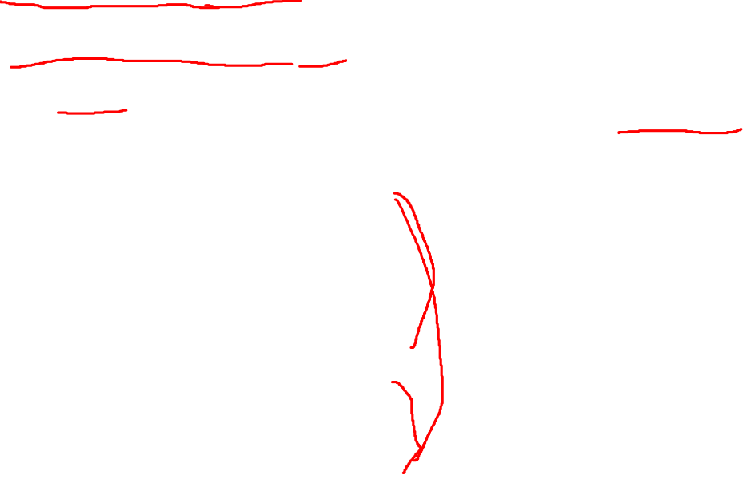
구현(8)
경사 하강법 단계 설정하기
손실 함수의 값과 그래디언트 값을 따로 계산하는
것은 비효율적입니다. 두 계산 사이에 중복되는
계산이 많기 때문입니다. 한꺼번에 계산하는 것보다
거의 두 배 가량 느립니다. 이를 피하기 위해 손실과
그래디언트 값을 동시에 계산하는 Evaluator란
이름의 파이썬 클래스를 만들겠습니다. 처음 호출할
때 손실 값을 반환하면서 다음 호출을 위해
그래디언트를 캐싱합니다.

Slide 13
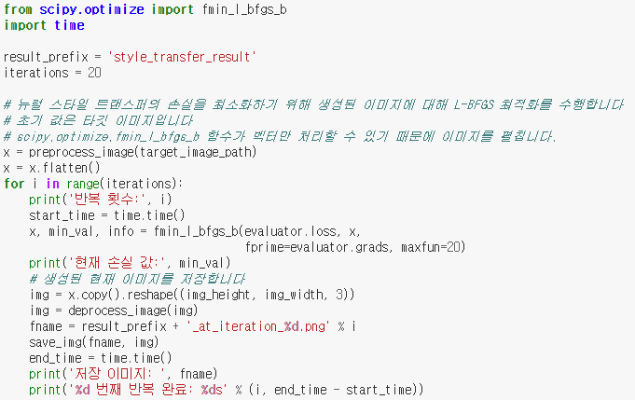
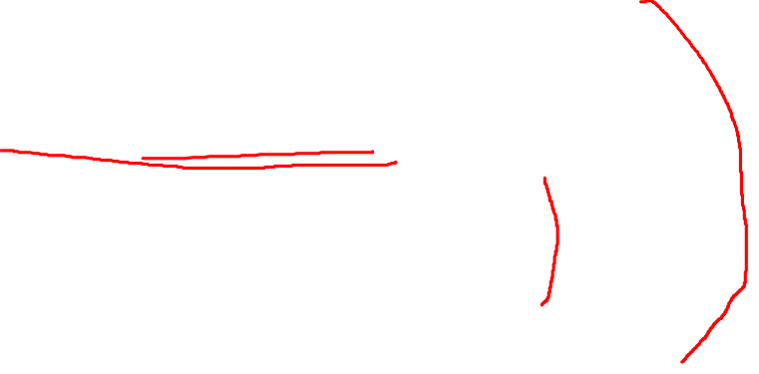
구현(9)
스타일 트랜스퍼 반복 루프를 통해
경사 하강법을 사용하면서 이미지
생성, 저장

Slide 14
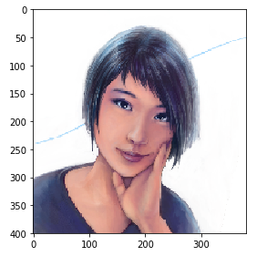
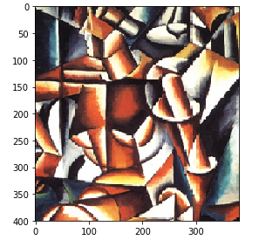
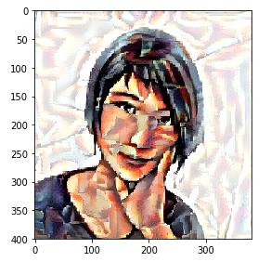
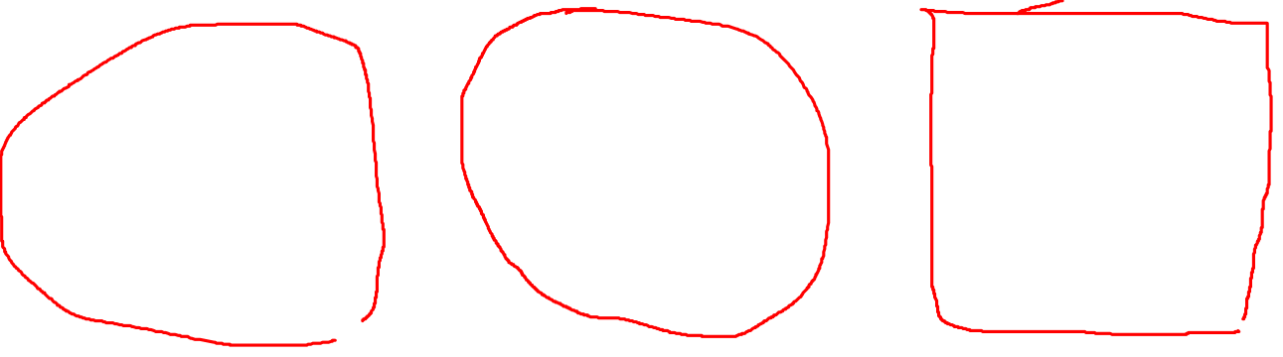
출력
원본 이미지
참조 이미지
생성된 이미지

Slide 15
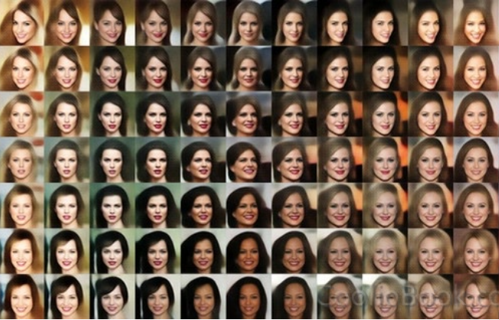
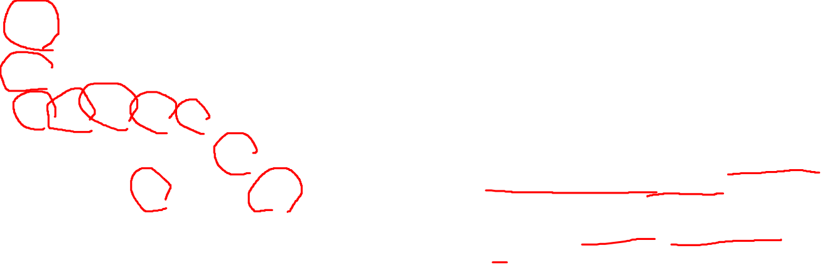
8.4 변이형 오토인코더를 사용한 이미지 생성
이미지의 잠재 공간에서 샘플링해서 완전히 새로운 이미지나 기존 이미지를 변형하는 방식이 현재 인기 있다.
오토 인코더(VAE)는 이러한 변형 방법 중 하나이다.
오토 인코더는 이미지가 아닌 음성이나 텍스트에도 적용하여 원본을 변형할 수 있다.

Slide 16
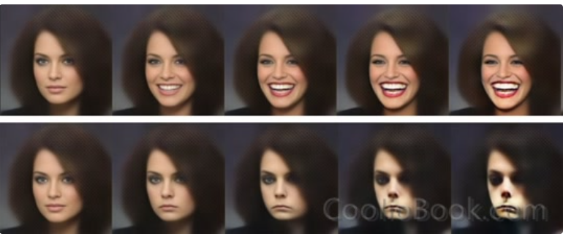
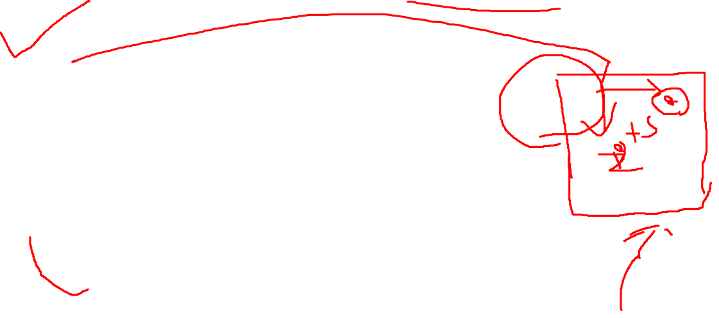
이미지 변형을 위한 개념 벡터
훈련 데이터를 통한 학습 과정을 통해 나온 이미지의 잠재 공간에서 Z 포인트가 무표정일때 Z+S포인트는 웃는 표정이라고 가정하면 Z+S는 개념 벡터 중 웃음 벡터가 된다.

Slide 17
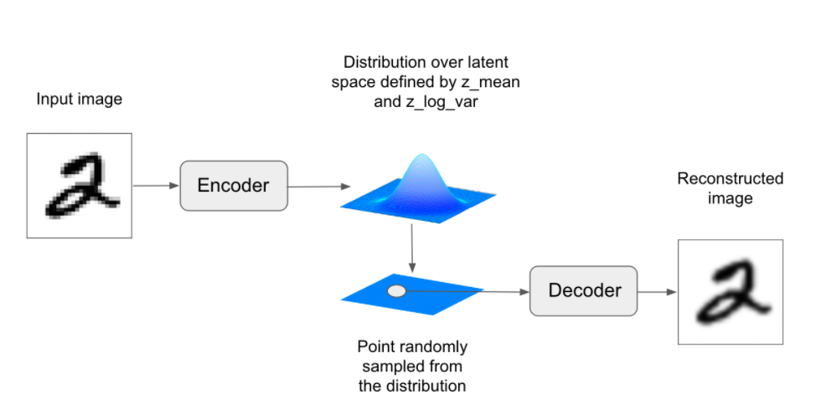
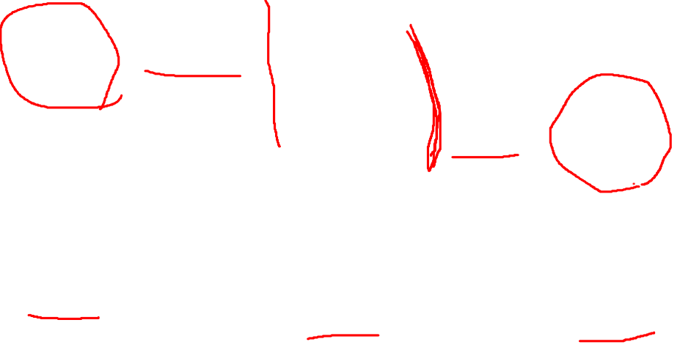
변이형 오토인코더의 작동 방식
학습한 이미지의 잠재 공간의 한 벡터를 입력 이미지에 적용하여서 변형된 이미지를 만드는 방식이다.
과거에는 입력을 압축된 표현으로 매핑해서 유용하지 않았지만 현재는 잠재 공간의 고정된 코딩으로 압축하는 대신에 통계 분포의 파라미터로 변환 하기 때문에 무작위성이 생겨 안정성이 높아졌고 유효한 출력을 만든다.

Slide 18
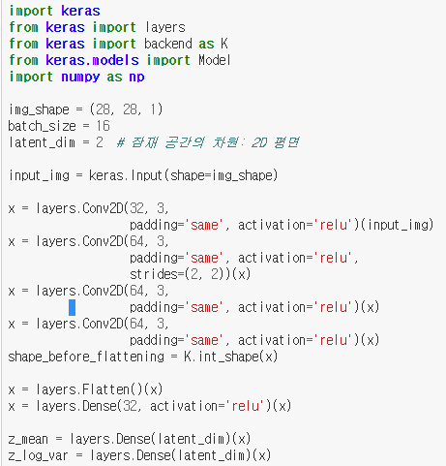
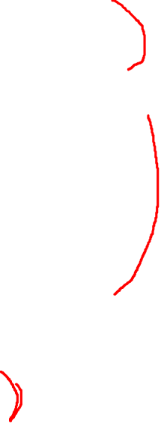
구현(1)
VAE 인코더 네트워크
이미지를 잠재 공간 상의 확률 분포 파라미터로
매핑하는 인코더 네트워크입니다. 입력 이미지 x를
두 벡터 z_mean과 z_log_var로 매핑하는 간단한
컨브넷입니다.
입력 이미지는 결국 2개의 파라미터로 인코딩됩니다.

Slide 19
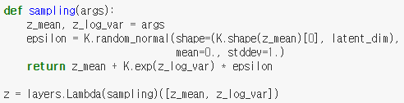
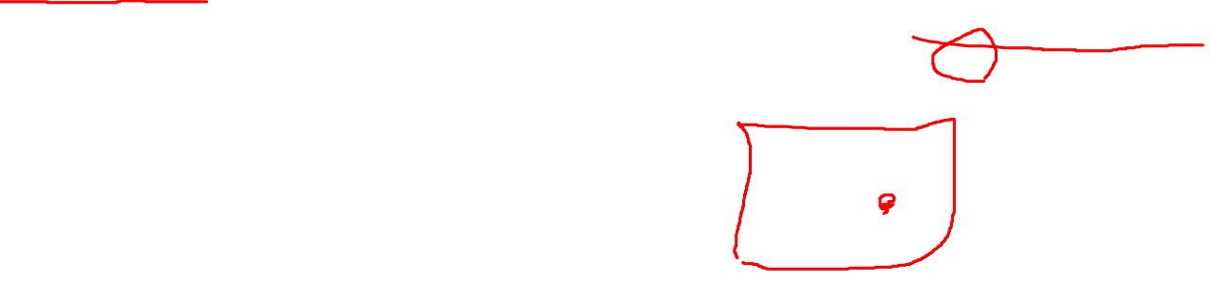
구현(2)
잠재 공간 샘플링 함수
두 파라미터를 통계 분포의 파라미터로 가정하고
잠재 공간 포인트를 z를 생성합니다.

Slide 20
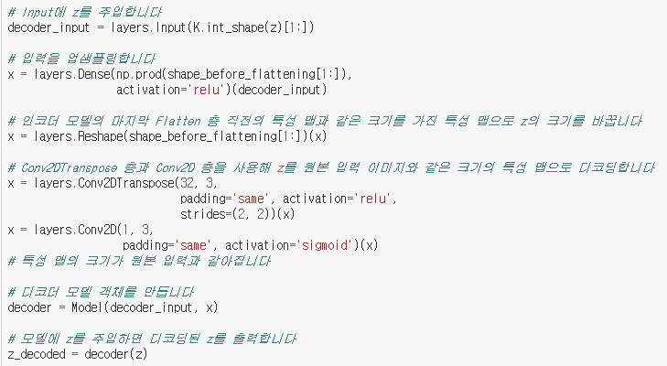
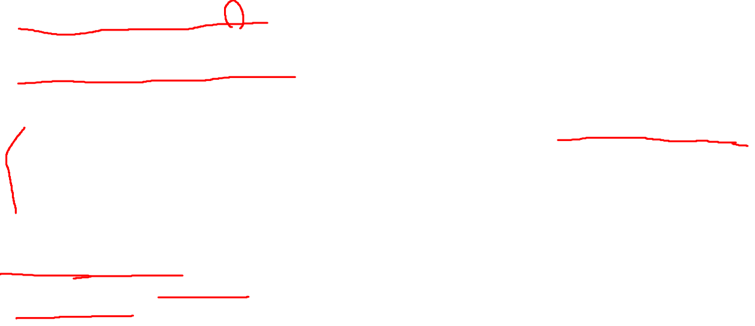
구현(3)
잠재 공간 포인트를 이미지로 매핑하는 VAE
디코딩 네트워크
벡터 z를 이전 특성 맵 차원으로 크기를 바꾸고 몇
개의 합성곱 층을 사용해 최종 출력 이미지를
만듭니다. 최종 이미지는 원본 input_img와 차원이
같습니다.

Slide 21
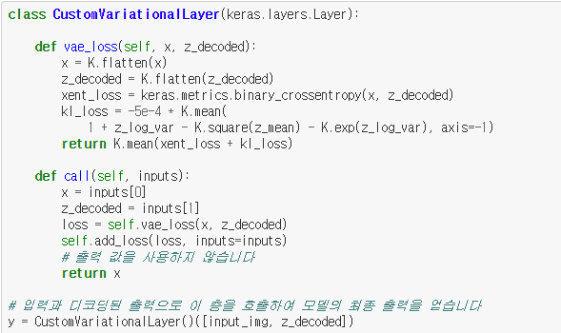
구현(4)
VAE 손실을 계산하기 위해 만든 층
일반적인 샘플 기준의 함수인 loss(y_true, y_pred)
형태는 VAE의 이중 손실에 맞지 않습니다.
add_loss 내장 메서드를 사용하는 층을 만들어
임의의 손실을 정의하겠습니다.

Slide 22
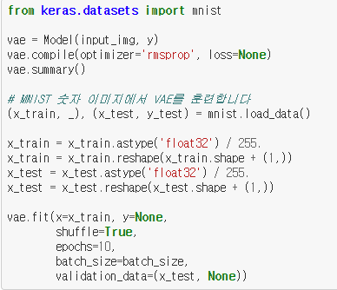
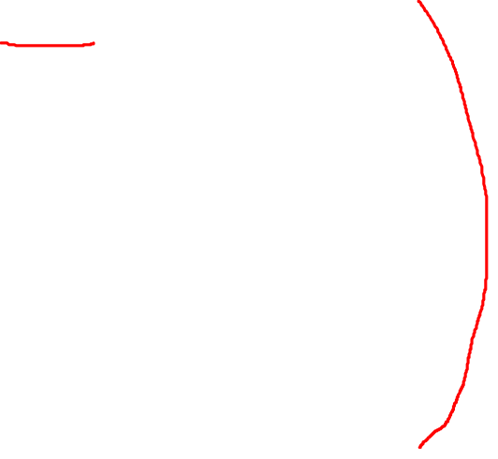
구현(5)
VAE 훈련하기

Slide 23
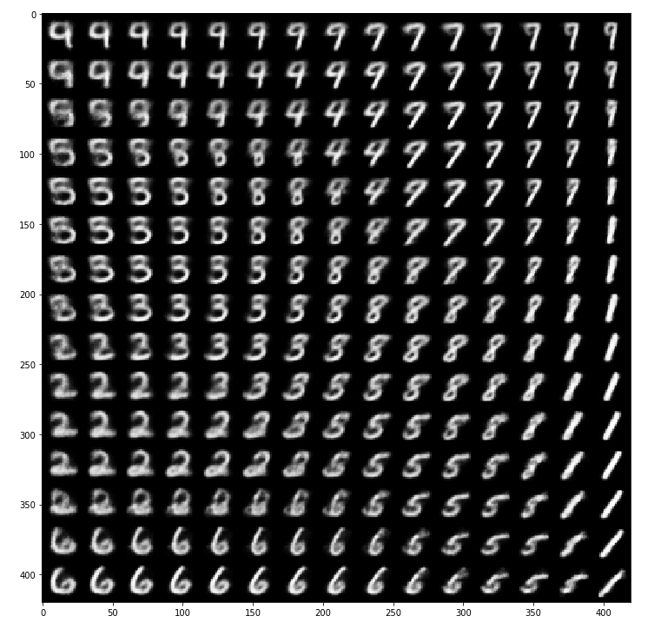
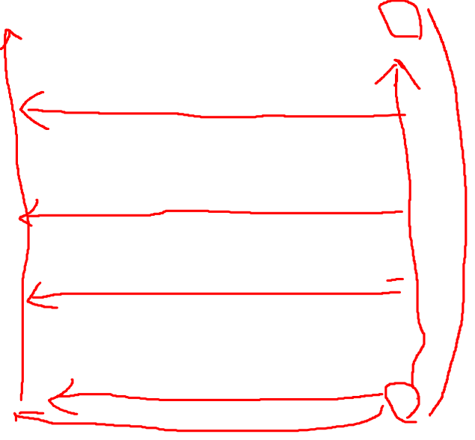
출력

